Slide 1
COMISSÃO PRÓPRIA DE AVALIAÇÃO - CPA
Relatório de Autoavaliação Institucional
Referência: exercício de 2016
CÂMPUS SUZANO
Endereço: Av. Mogi da Cruzes, nº 1501, Parque Suzano
Suzano, SP. CEP 08673-010
Fone: (11) 2146-1800
Site: http://szn.ifsp.edu.br
Diretor Geral: Breno Teixeira Santos Fernochio

Slide 2
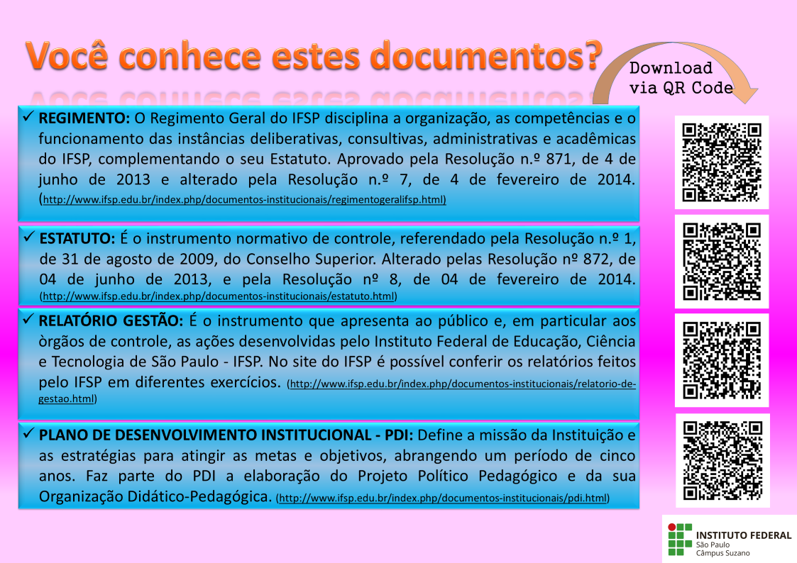

Slide 3
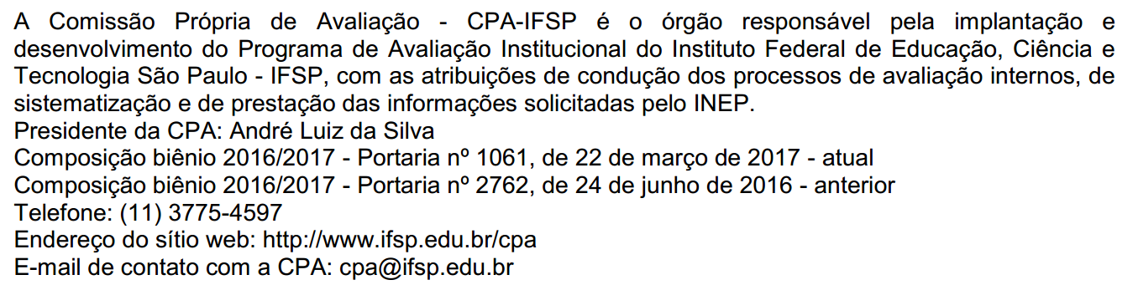

Slide 4
CPA Central
É um questionário do Instituto Nacional de Estudos e Pesquisas Educacionais Anísio Teixeira – INEP, aplicado pela Comissão Própria de Avaliação - CPA;
Esse questionário é respondido por servidores e os alunos dos cursos superiores,apenas;
A aplicação desse questionário implica no Reconhecimento dos Cursos Superiores do câmpus pelo MEC;

Slide 5
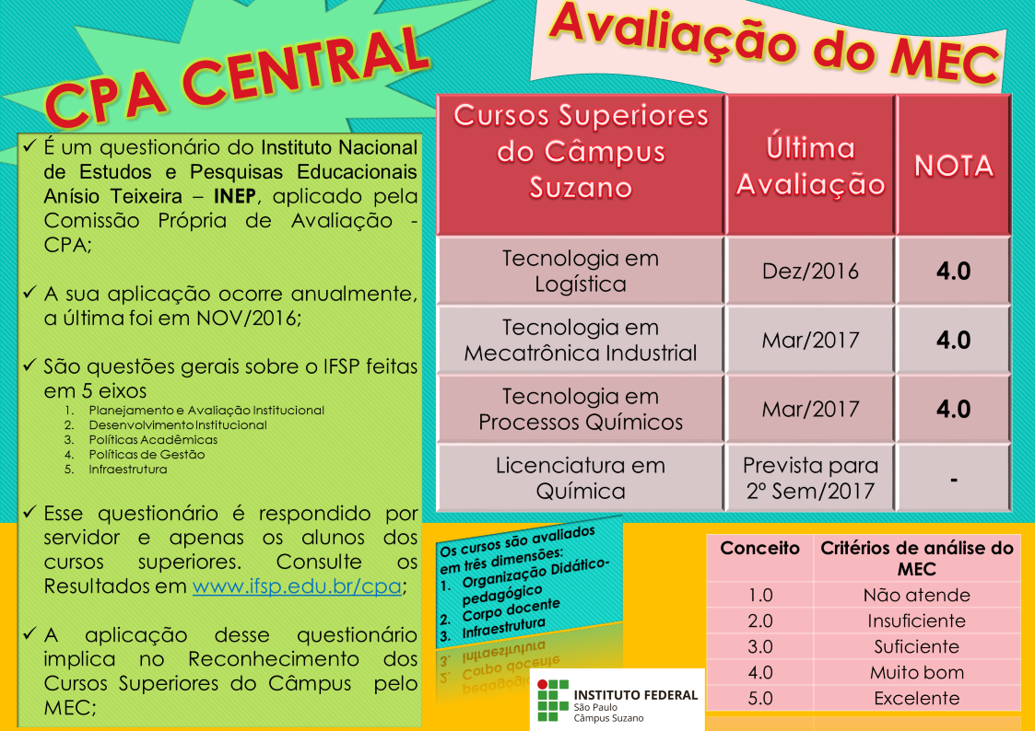

Slide 6
1.5 Cursos Superiores do IFSP em 2016
Tecnologia em Logística
Tecnologia em Mecatrônica Industrial
Licenciatura em Química
Tecnologia em Processos Químicos Industriais
Administração
Arquitetura
Engenharia Civil
Engenharia de Controle e Automação
Engenharia de Produção
Engenharia Eletrônica
Engenharia Mecânica
Formação de Professores
Formação Pedagógica
Licenciatura em Ciências Biológicas
Licenciatura em Física
Licenciatura em Geografia
Licenciatura em Letras
Licenciatura em Matemática
Tecnologia em Agronegócio
Tecnologia em Alimentos
Tecnologia em Análise e Desenvolvimento de Sistemas
Tecnologia em Automação Industrial
Tecnologia em Biocombustíveis
Tecnologia em Fabricação Mecânica
Tecnologia em Gestão Ambiental
Tecnologia em Gestão da Produção Industrial
Tecnologia em Gestão de Recursos Humanos
Tecnologia em Gestão de Turismo
Tecnologia em Manutenção de Aeronaves
Tecnologia em Processos Gerenciais
Tecnologia em Sistemas Elétricos
Tecnologia em Sistemas Eletrônicos
Tecnologia em Sistemas para Internet
Tecnologia em Viticultura e Enologia

Slide 7
1.7 Titulação dos Servidores
Plano de Carreira dos Cargos:
Técnico-Administrativos em Educação – PCCTAE, de que trata a Lei nº 11.091, de 12/01/05
Professor do Ensino Básico Técnico e Tecnológico, de que trata a Lei nº 11.784, de 22/09/2008 e a Lei 12.772, de 28/12/2012
Fonte Suap: 24/03/17

Slide 8
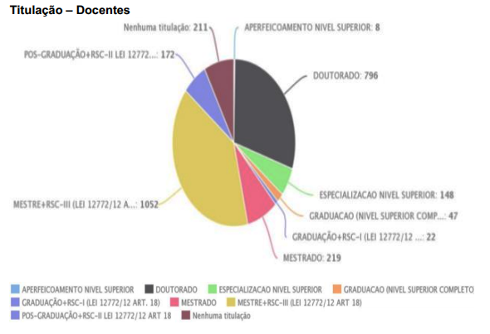
Fonte: Relatório Parcial da CPA, emitido em março de 2017.

Slide 9
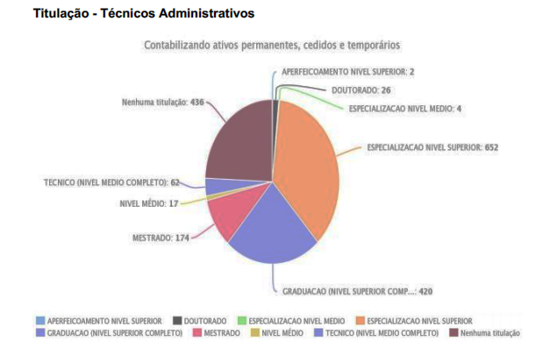
Fonte: Relatório Parcial da CPA, emitido em março de 2017.

Slide 10
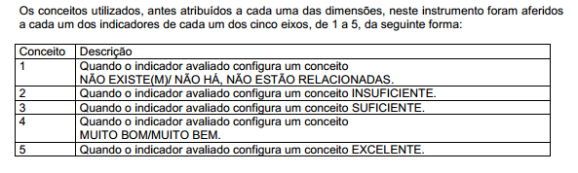
2. Metodologia

Slide 11
Etapas da avaliação
Planejamento
Sensibilização
Desenvolvimento
Consolidação
Relatório
Divulgação
Balanço Crítico

Slide 12
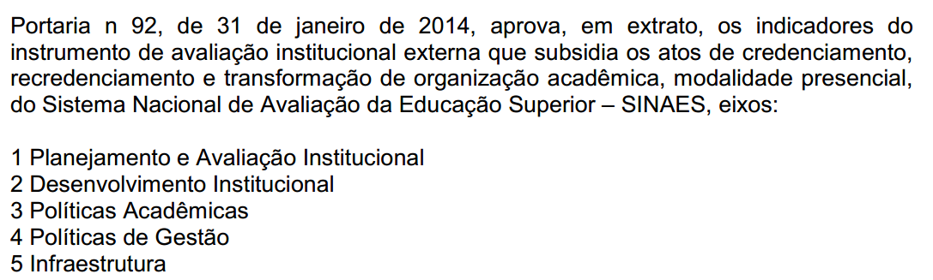
Eixos avaliados

Slide 13
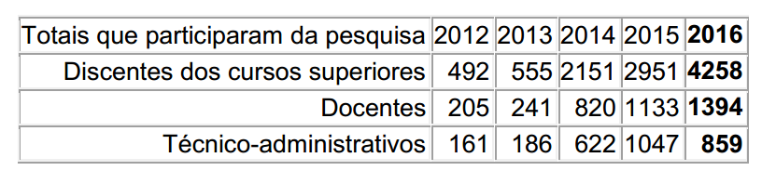
2.4 Participantes das pesquisas de avaliação interna (auto avaliação)

Slide 14
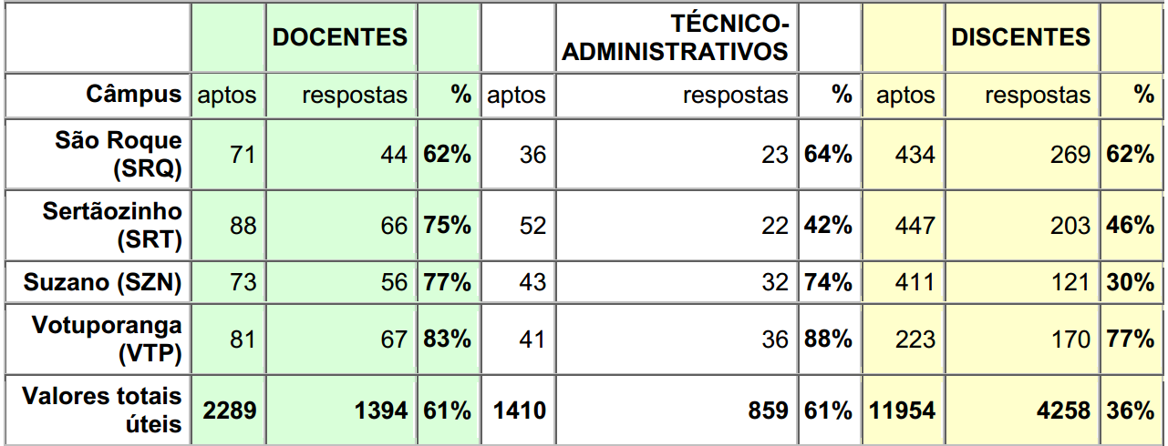
2.5 Quantitativos de aptos x participantes efetivos da pesquisa

Slide 15
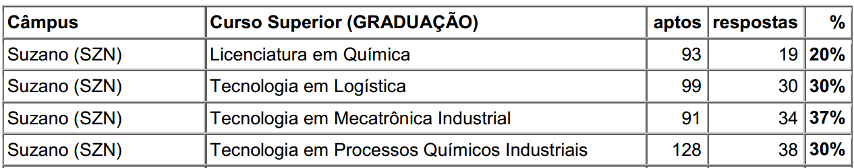
2.6 Quantitativos de discentes participantes da pesquisa por cursos

Slide 16
3.2 Ações realizadas nos câmpus durante o ano de 2016 com base na pesquisa de 2015
Com base na pesquisa aplicada em novembro de 2015, e que subsidiou o Relatório de Autoavaliação
Institucional entregue em 31 de março de 2016, apresentamos abaixo, as ações que foram realizadas
pelas Diretorias Gerais de Câmpus para manter ou melhorar os indicadores durante o ano de 2016.
Fontes das ações realizadas: Diretores(as)-gerais dos Câmpus Araraquara, Avaré, Barretos, Birigui, Boituva, Bragança Paulista (somente 4 itens respondidos), Campos do Jordão, Capivari, Caraguatatuba,Catanduva, Cubatão, Guarulhos, Hortolândia, Itapetininga, Jacareí, Matão, Piracicaba, Presidente Epitácio, Salto, São Carlos (somente 6 itens respondidos), São João da Boa Vista, São Paulo, São Roque, Sertãozinho, Suzano e Votuporanga.

Slide 18
CPA
NO CÂMPUS SUZANO

Slide 19
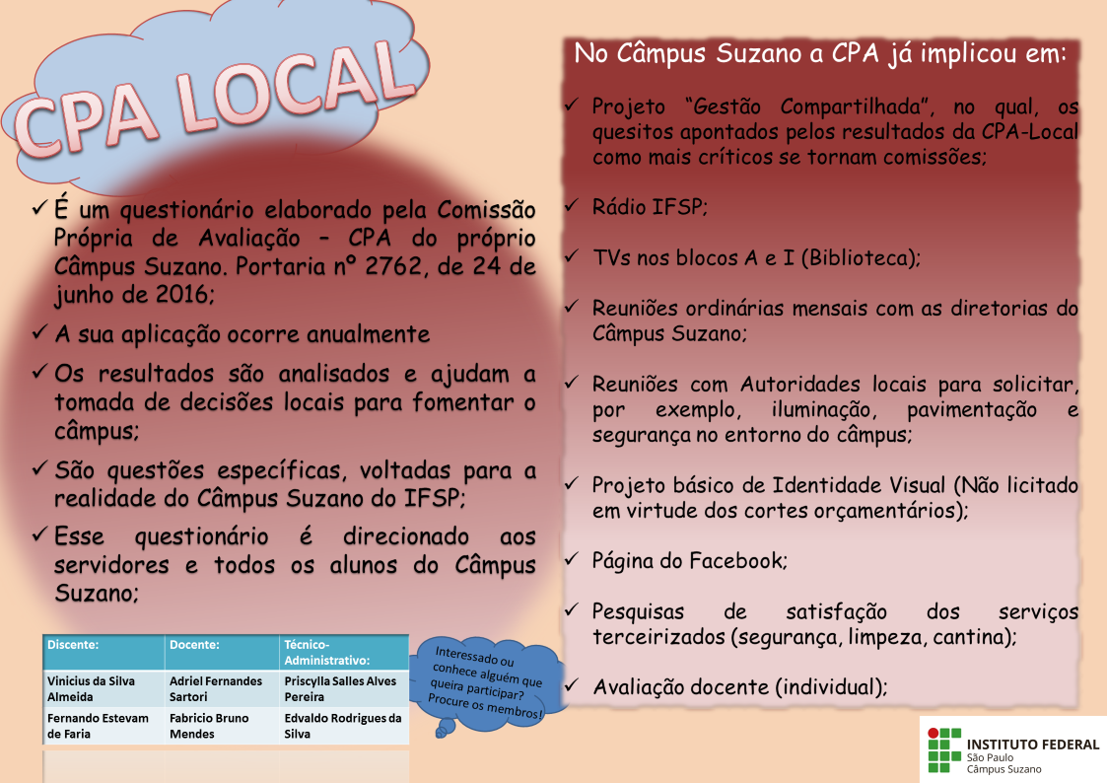

Slide 20

Gestão Compartilhada
Apresentação dos Resultados da CPA no Planejamento do Câmpus;
Apontamento dos itens mais críticos apontados pela comunidade interna do câmpus (Itens com índice de satisfação inferior a 50% no relatório local);
Grupos de trabalho entre servidores;
Levantamento de propostas que contribuam para o Câmpus solucionar os itens críticos apontados pela comunidade interna do câmpus;
Formação de Comissões por meio de Portarias da Direção-Geral do câmpus, em que os membros são voluntários;
Mapeamento dos Resultados Efetivos em comparação às propostas e resultados do ano anterior.

Slide 21
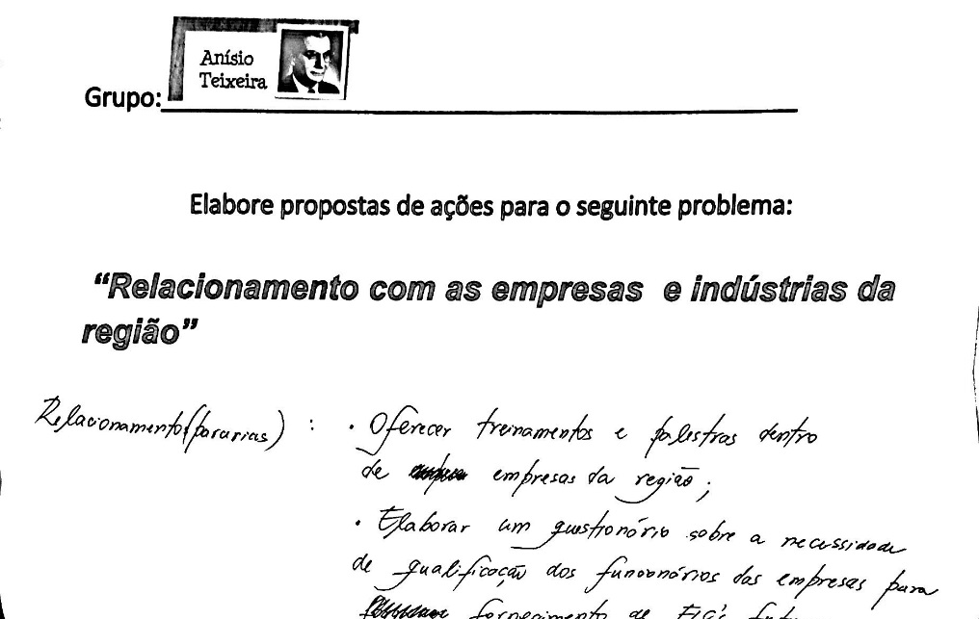
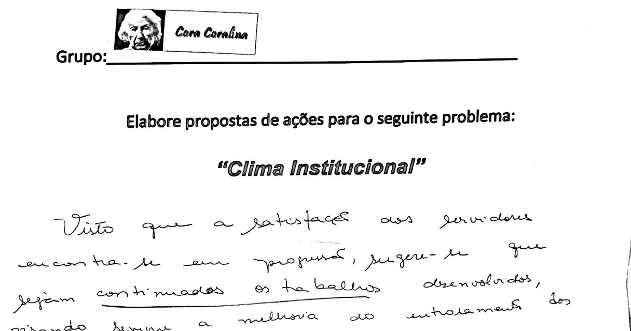
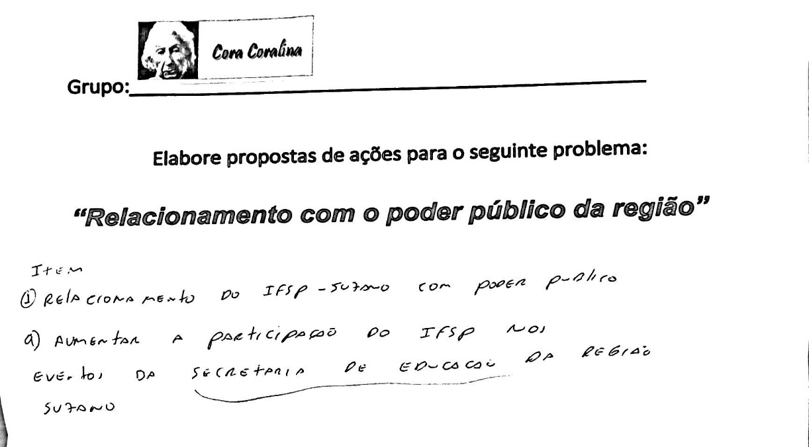
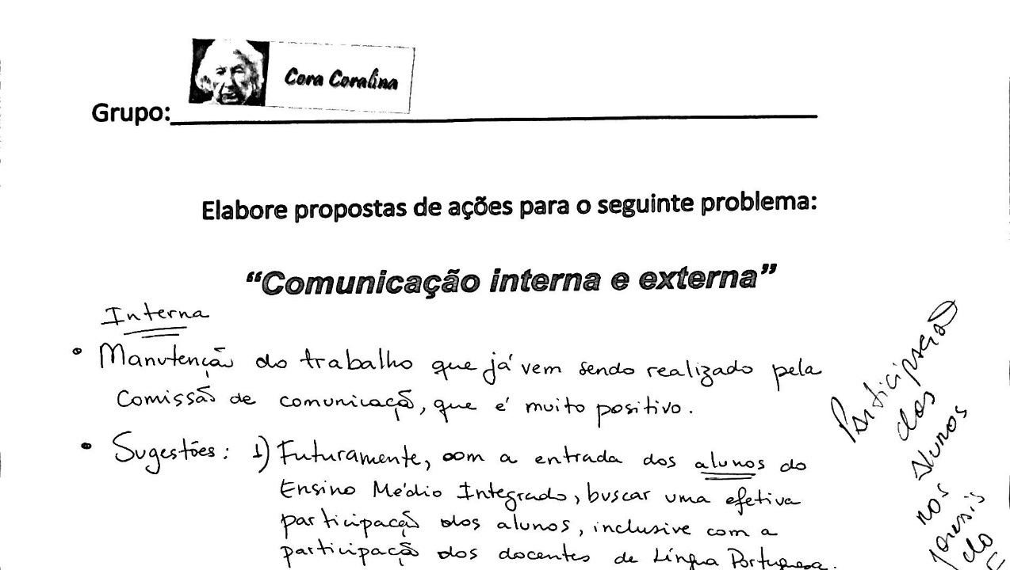
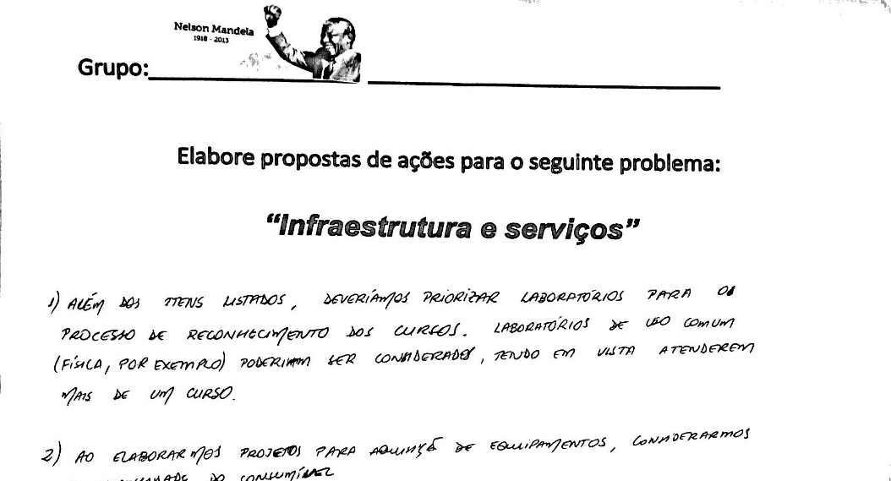

Slide 22
DADOS LOCAIS – BIÊNIO 16/17

Slide 23
Pontos críticos do Câmpus Suzano apontados pela CPA do biênio 2016/2017.

Slide 32
